Slide 1
Бакалавры-философы 2025 года поступления
Не забудьте записать в zoom-е свои имя и фамилию
РУССКИМИ БУКВАМИ!
18 ноября 2025 года, 19:00—22:00
 | 7 | П | А |  | Зина | Косой |  |  | Семья тексты/??/рассказ
1 | Гао Хуайюй | + | 8 |  | 79 | 89 |  |  | Ч2 #\ | ++++++ | 2)+3 *\\\ | 73
2 | Дин Кэюань
3 | Линь Цзыян | + | 3 |  | 97 | 100 | + |  | Ч8 \\\\ | + | 5) *\\\ | 78
4 | Ло Вэйсы | + |  |  | 76 | 67 |  |  | Ч9 ##\ |  | –––––––––— | 28
5 | Лю Вэйи
6 | Май Цзиньхун
7 | Му Юнькай
8 | Сюй Цзя
9 | Цуй Цзиньчжоу | + |  |  | 79 | 78 |  |  | Ч3 \\\ |  | ––––––––––– | 44
10 | Цю Имо | о
11 | Чжан Лиюань
12 | Чжан Хаожань | + | 2 |  | 70 | 89 |  |  | Ч5 \\\\ | +++ | 6) \\\ | 89
13 | Чжан Юньи
14 | Чу Ичэнь | + | 2 |  | 70 | 67 |  |  | Ч4 *\\ |  | 4) *\\\ | 70
15 | Чэнь Фалинь
16 | Ши Иньчэнь | + |  |  | 79 | 78 |  |  | Ч7 *\\\\ | + | –––––––––– | 50
17 | Ян Лю | + | 11 |  | 91 | 100 |  |  | Ч6 *\\\ | +++++++++++ | 1)+5 *\ | 88
18 | Ян Сунин | + | 3 |  | 76 | 78 |  |  | Ч1 * | ++ | 3)+1 \\\\ | 85

Slide 2
Фонетика
Русские скороговорки и стихотворения

Slide 3
Редукция
УДАРНЫЕ — А [а́], О [о́], И [‘и́], Е [‘э́], Я [‘а́] ма́ма, до́м, кни́га, ме́л, мя́ч
Безударные:
1 степень редукции — А [а], О [а], И [‘и], Е [‘и], Я [‘и]
(перед ударным и в начале слова) анана́с, дома́, зима́, мело́к, мячи́
2 степень редукции — А, О [ъ] = ; И, Е, Я [ь] =
(все остальные слоги) молоко́, чемода́н, студе́нческий
краткий [а/ы]
очень краткий [и]

Slide 4
УДАРНЫЕ — А [а́], О [о́], И [‘и́], Е [‘э́], Я [‘а́]
Безударные:
1 степень редукции — перед ударным и в начале слова: А [а], О [а], И [‘и], Е [‘и], Я [‘и]
2 степень редукции — все остальные слоги: А, О [ъ], И, Е, Я [ь] резиновая [р’из’и́нъвъjь] разиня [р’аз’и́н’ь] в грязи [вгр’из’и́] в грязь [вгр’а́с’]
резиновую
в корзинке
принесли
разиней
измазалась
вымоем
в бензине
погрозим
отправим
обратно

Slide 5
З’

Slide 6


Стихи
Агния Барто

Slide 7
Стихи
Агния Барто

Slide 8
С

Slide 9




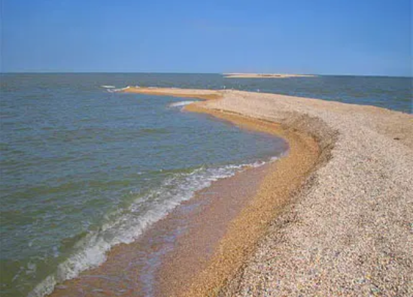
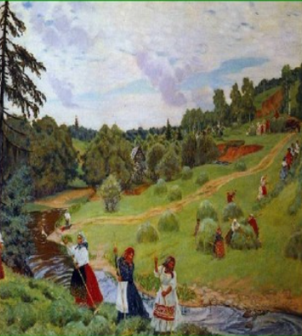
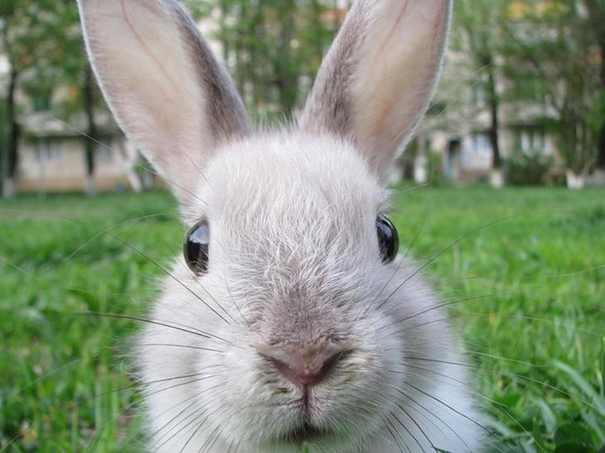
Скороговорки
За песча́ной косо́й лопоу́хий косо́й
пал под о́строй косо́й
косо́й ба́бы с косо́й.

Slide 10
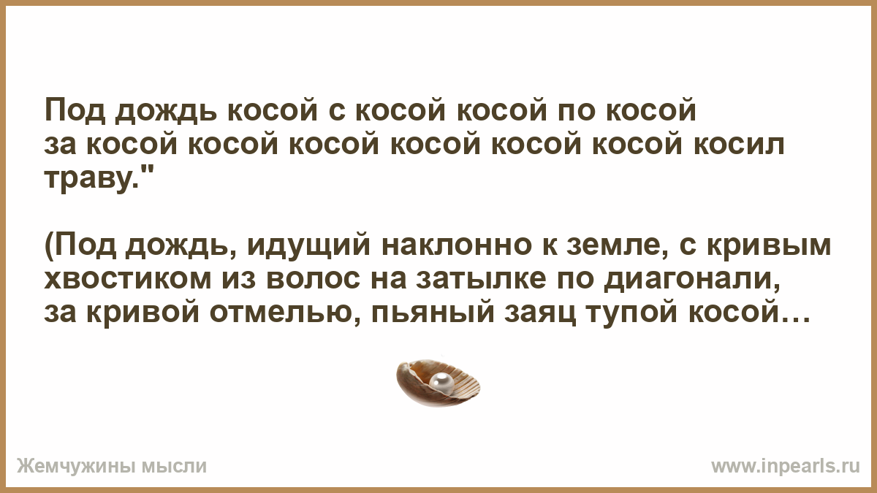
Скороговорки
За песча́ной косо́й лопоу́хий косо́й пал
под о́строй косо́й
косо́й ба́бы с косо́й.

Slide 11
Скороговорки
За песча́ной косо́й лопоу́хий косо́й
пал под о́строй косо́й
косо́й ба́бы с косо́й.

Slide 12
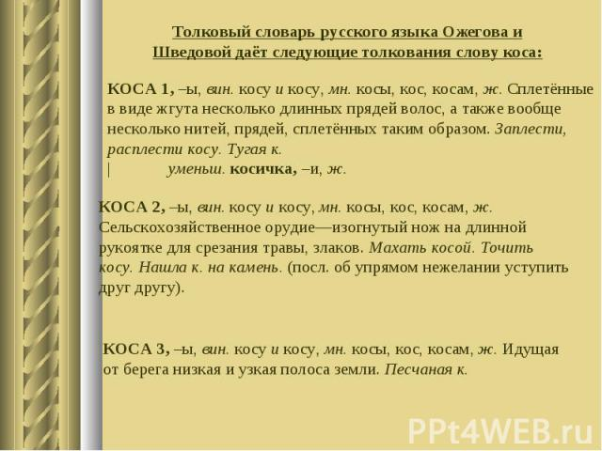
Скороговорки
За песча́ной косо́й лопоу́хий косо́й
палпод о́строй косо́й
косо́й ба́бы с косо́й.

Slide 13
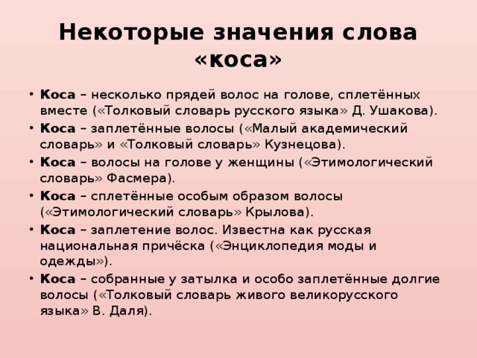
Скороговорки
За песча́ной косо́й лопоу́хий косо́й пал
под о́строй косо́й
косо́й ба́бы с косо́й.

Slide 14
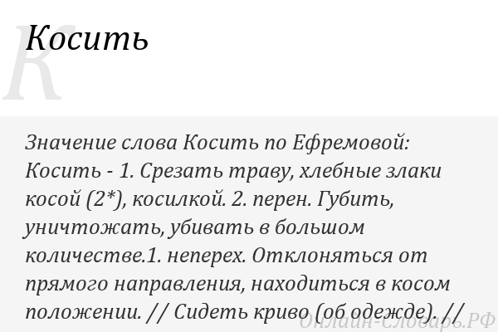
Скороговорки
За песча́ной косо́й лопоу́хий косо́й пал
под о́строй косо́й
косо́й ба́бы с косо́й.

Slide 15
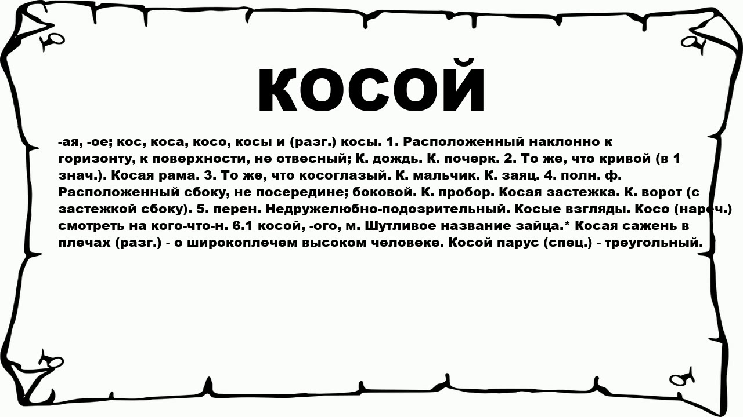
Скороговорки
За песча́ной косо́й лопоу́хий косо́й пал
под о́строй косо́й
косо́й ба́бы с косо́й.

Slide 16
Скороговорки
За песча́ной косо́й лопоу́хий косо́й
пал под о́строй косо́й
косо́й ба́бы с косо́й.

Slide 17
Скороговорки
За песча́ной косо́й лопоу́хий косо́й
пал под о́строй косо́й
косо́й ба́бы с косо́й.
ГДЕ? Место. Косой 1 (Т.П.) = коса — длинная часть суши, которая выдаётся в море/реку/озеро…
Кто? Косой 2 (И.П.) = заяц
Под чем? Косой 3 (Т.П.) = садовый инструмент, которым косят траву
Кого? Чьей? Косой 4 (Р.П.) = тип глаз, тип взгляда…
С чем? Какой? Косой 5 (Т.П.) = заплетённые волосы

Slide 18
1. Что случилось с зайцем?
2. Что было на голове у бабы?
3. Где всё это произошло?

Slide 19
Скороговорки
За песча́ной косо́й лопоу́хий косо́й
пал под о́строй косо́й
косо́й ба́бы с косо́й.
[зъп’ищ’а́нъх’ касо́i лъпау́х’ьх’ касо́i
пал падо́стръх’ касо́i
касо́i ба́бы скасо́i]

Slide 20
Скороговорки
За песча́ной косо́й лопоу́хий косо́й
пал под о́строй косо́й
косо́й ба́бы с косо́й.

Slide 21
Семья.
Отцы и дети.
Взаимоотношения поколений

Slide 22
Домашнее задание на 18 ноября 2025 г.
Выучить наизусть стихотворение Агнии Барто «Резиновая Зина».
2. Прочитать детские сочинения о семье (см. следующие слайды).
3. Коротко рассказать о своей семье.

Slide 23
Семья
1.
Моя семья не очень большая, зато дружная. В моей семье всего четыре человека. Это мама, папа, дедушка и я.
Мой папа – глава семьи. Он достаточно строгий. Папа много работает и очень устаёт. Мой папа – работник банка.
Мама у нас очень нежная и добрая. Она всегда знает, как решить наши проблемы. Мама работает на государственной службе.
Ещё с нами живет дедушка. Он мой самый близкий товарищ. Дедушка уже не работает. Он пенсионер. Мне с ним весело. Дедушка знает очень много интересного.
Члены нашей семьи всегда поддерживают друг друга. Это так прекрасно, когда знаешь, что дома тебя ждут близкие и любящие люди!

Slide 24
Семья
2.
Моя семья состоит из четырёх человек. Это папа, мама, я и мой младший братик. Я считаю, что у нас дружная семья, хотя мы с братиком иногда и ссоримся.
Моего папу зовут Юрий, ему 44 года, он работает программистом. А маму зовут Оксана, она работает главным специалистом. Меня зовут Игнат, мне 8 лет, и я учусь во 2 классе. Моего младшего брата зовут Валера, ему сейчас 5 лет, он ещё ходит в детский сад.
Мы с семьёй очень любим природу и животных. У нас дома есть аквариум с разными рыбками. А ещё мы хотим завести кошку!
Наша мама любит чистоту и порядок, поэтому ругает нас, когда мы играем и разбрасываем игрушки и вещи. Мы помогаем маме, собираем игрушки и вещи, а ещё я протираю тряпкой нашу обувь.
Я хочу, чтобы наша семья была дружной, доброй, чтобы мы реже ссорились и всегда были вместе, и никогда не болели.

Slide 25
Семья
3.
Для меня моя семья самая лучшая. Нас четыре человека — я, мама, папа и братик Ваня. Я учусь в третьем классе, братик ходит в садик, ему всего четыре года.
Наш папа ездит в другой город на работу, потому что в нашем городе нет работы. Когда он приезжает домой, мама устраивает праздничный обед. Она очень хорошо готовит. Я помогаю маме накрывать на стол, Ваня у нас ещё маленький, но он тоже пытается нам помогать. После обеда мы отдыхаем дома, а вечером идём гулять во двор или в парк. Летом ходим на пляж, зимой катаемся на горках. Я люблю те дни, когда вся наша семья в сборе. У нас очень дружная семья.

Slide 26
Семья
4.
У нас большая семья: мама, папа, я и три братика.
Я учусь в первом классе, а братья ходят в садик. Мама пока не работает, а вот папа работает с утра до вечера.
Я дружу со своими братьями и каждый день мы успеваем поиграть во множество интересных игр: и в прятки, и в домик, и даже в дочки-матери. Пока братики маленькие, они, помимо машинок, немного интересуются моими куклами и игрушечными колясками. Я мечтаю еще о сестричке, чтобы играть с ней, но родители пока не хотят осуществить мою мечту.

Slide 27
Семья
5.
Моя семья хорошая. Папа, мама и я. Мама говорит, что у нас большая семья, но все мы живём в разных городах.
Больше всего я люблю бывать у бабушки и дедушки летом, на каникулах. Они живут в деревне в большом доме. На каникулы к ним приезжают все мои братья и сёстры. Их привозят мои дяди и тёти, а потом уезжают. Летом у нас получается большая семья.
А когда я в школе, папа много работает, и мама тоже много работает.
Они говорят, что ходить в школу и хорошо учиться — это тоже работа, моя работа. Я стараюсь и получаю хорошие оценки.
Папа и мама меня любят, а я их тоже люблю.

Slide 28
Семья
6.
Меня зовут Ульяна. Мне исполнилось 14 лет. У меня большая семья: мама, папа, два дедушки, две бабушки, братик, сестричка, дяди, тёти и много двоюродных братьев и сестёр.
Мою маму зовут Наташа. Она работает детским врачом. Она очень любит детей и умеет находить с ними общий язык. По субботам и воскресеньям моя мама печёт вкусные пироги и плюшки.
Моего папу зовут Дмитрий. Его профессия инженер, он работает на заводе. Мой папа строгий, но добрый. Папа очень не любит беспорядок, поэтому я стараюсь убирать за собой и помогаю маме поддерживать чистоту в доме.
Мои братик и сестричка ещё маленькие, они близняшки. Они ходят в детский сад и очень любят смотреть мультик про свинку Пеппу. Никиту и Арину очень трудно уложить спать вечером.
По выходным мы ездим в гости к бабушке и дедушке. Там наша большая и дружная семья собирается вместе за большим круглым столом за чаем с бабушкиными пирогами.
Я очень люблю свою семью.

Slide 29
Семья
7.
Меня зовут Арина, мне 9 лет, учусь в 4 классе. Я живу в посёлке Урожайном, Московской области. У меня есть папа, мама, старшая сестра и младший брат. Я очень сильно люблю моих родных!
Моего папу зовут Виктор. Он по профессии инженер. Очень добрый, справедливый. Много времени он проводит с нами. Мою маму зовут Ксения. Работает она медсестрой. Она очень добрая, нежная, ласковая, вкусно готовит, любит порядок. Моя старшая сестра Аня учится в 8 классе, мечтает стать учительницей, играет на фортепиано. Младшего брата зовут Витя (в честь папы), ему 5 лет. Он любит футбол.
Мы любим ходить в походы, проводить время на природе. Каждый год на летних каникулах мы отправляемся всей семьёй в летний лагерь, который находится в лесу. Там мы живём в палатках, купаемся в озере, ходим по грибы, готовим еду на костре... Папа учит нас разводить костёр, ставить палатку. А мама рассказывает много историй из своего детства. Это самое лучшее время!
Я очень люблю мою семью и горжусь, что она у меня большая и крепкая!

Slide 30
Семья
8.
Моя семья состоит из четырёх человек: папа, мама, мой младший брат Саша и я. Мы живём все вместе в большом доме в квартире на четвёртом этаже. У нас очень дружная семья, мы любим друг друга.
Мой папа — архитектор, а мама работает в социальном центре. Также у нас живут кот породы британский, серебристо-серого цвета, и кошка. Она молодая и живёт у нас всего год, она абсолютно чёрная. Кота зовут Чарли, а кошку — Черника. Коты часто играют вместе, бегают друг за другом, дерутся, а потом вылизывают ушки друг другу и вместе спят.

Slide 31
Семья
9.
У меня есть семья. Это мама, папа, бабушка, сестра и кошка. Семья — это такие люди, которые живут вместе в одной квартире и все родственники друг другу. Например, мама и папа — это муж и жена. Мы с сестрой их дети. А наша кошка просто живёт с нами, потому что мы её любим. Наша бабушка с нами не живёт, но приходит часто. Когда бабушки нет, то папа называет её «моя драгоценнейшая тёща», а когда бабушка приходит, то папа называет её Вера Викторовна. Бабушка — это мамина мама.
Мой папа — частный предприниматель. У него есть машина «Газель», и он возит на ней мебель. Моя мама — бухгалтер на частной фирме. Бабушка пенсионерка, а сестра ходит в школу, в пятый класс. Мы с ней вместе идём утром до школы. Часто мы все вместе куда-то ходим или едем на папиной «Газели». Летом — на море, а зимой — в кино или просто гулять.
Семья — это хорошо. Всем нужна семья. Без семьи — никак. Это так говорит бабушка. Бабушка очень меня любит и всегда приносит мне или конфеты, или печенье, а ещё даёт деньги. Иногда бабушка спорит с папой, но папа не злится, а просто улыбается и говорит, что «тёща всегда права».
В общем, я люблю свою семью и хочу, чтобы они всегда жили и никогда не старели и не умирали.

Slide 32
Домашнее задание на 18 ноября 2025 г.
Выучить наизусть стихотворение Агнии Барто «Резиновая Зина».
2. Прочитать детские сочинения о семье (см. следующие слайды).
3. Коротко рассказать о своей семье.

Slide 33
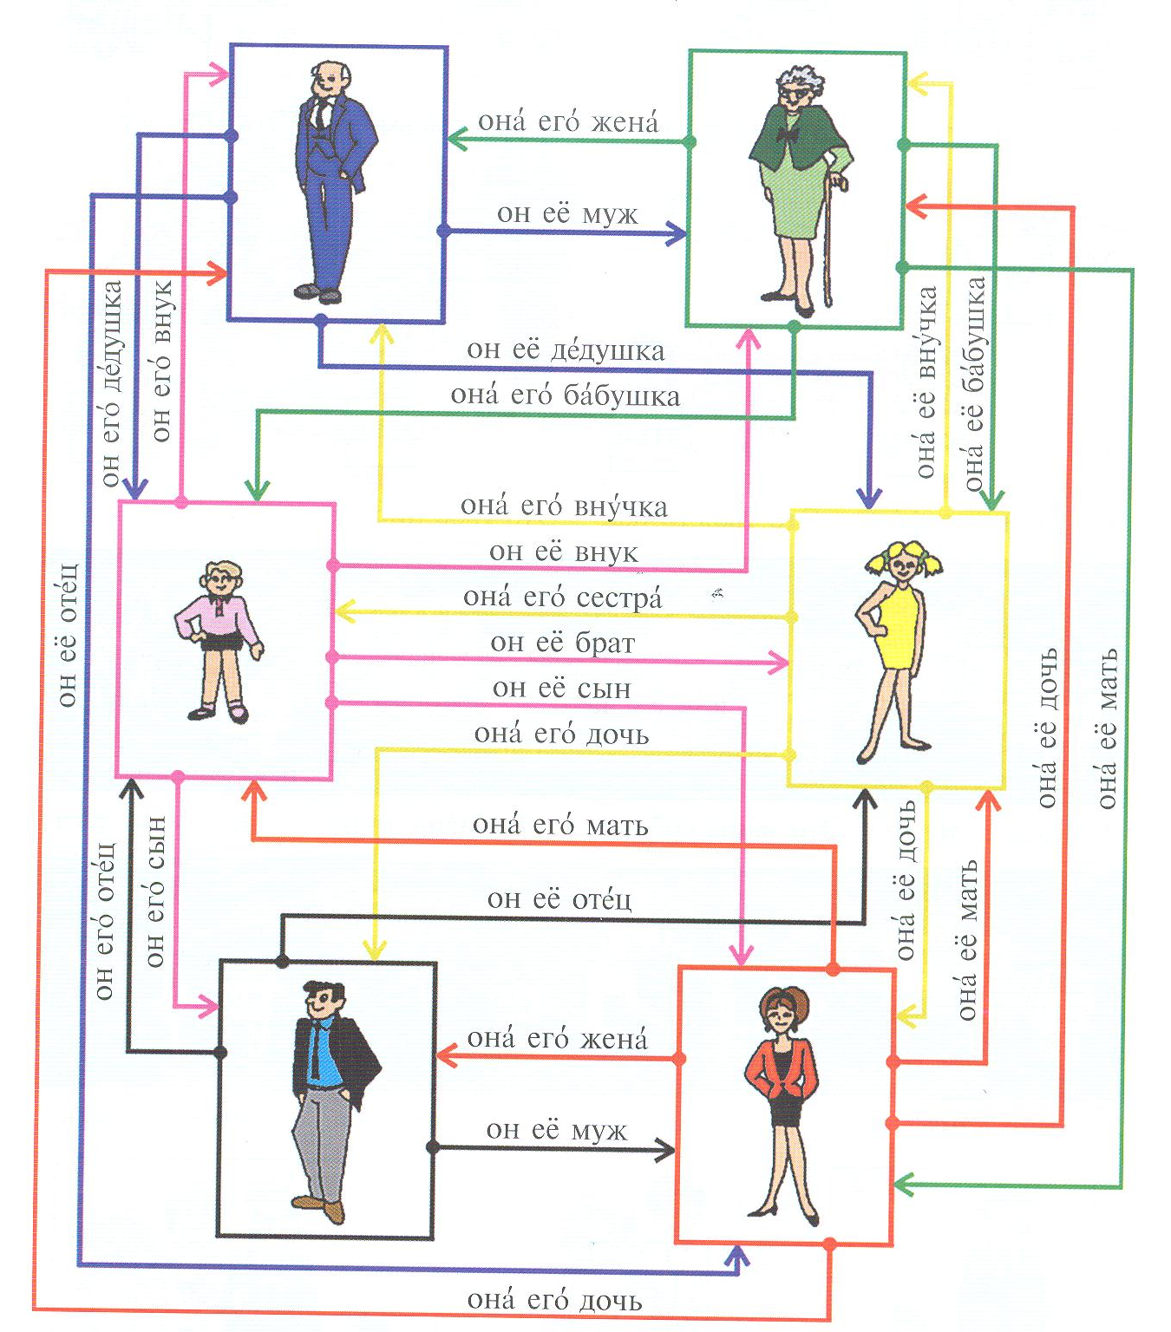
Семья
Женщина в зелёном платье — (мужчина в синем костюме); — (девочка); — (женщина в красном пиджаке); — (мужчина в чёрном пиджаке).
Мужчина в синем костюме — (девочка); — (женщина в красном пиджаке); — (мужчина в чёрном пиджаке).
Мужчина в чёрном пиджаке— (женщина в красном пиджаке); — (мальчик); — (женщина в зелёном платье).
Мальчик — (женщина в зелёном платье); — (девочка); — (женщина в красном пиджаке); — (мужчина в чёрном пиджаке).
Девочка — (мальчик); — (женщина в зелёном платье); — (мужчина в синем костюме).

Slide 34
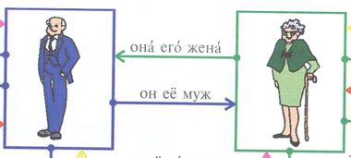

Домашнее задание на 20 ноября 2025 г.
Выучить наизусть скороговорку «За песчаной косой».
2. По схеме составить предложения
кто есть кто по отношению
к указанным в скобках
(женщина в зеленом платье
— это жена мужчины в синем костюме; женщина в зелёном платье — это бабушка
девочки; …).

